Slide 1
Основы машинного обучения
Лекция 1
Введение
Евгений Соколов
esokolov@hse.ru
НИУ ВШЭ, 2026

Slide 2
Как перевести часы в минуты?

Slide 3
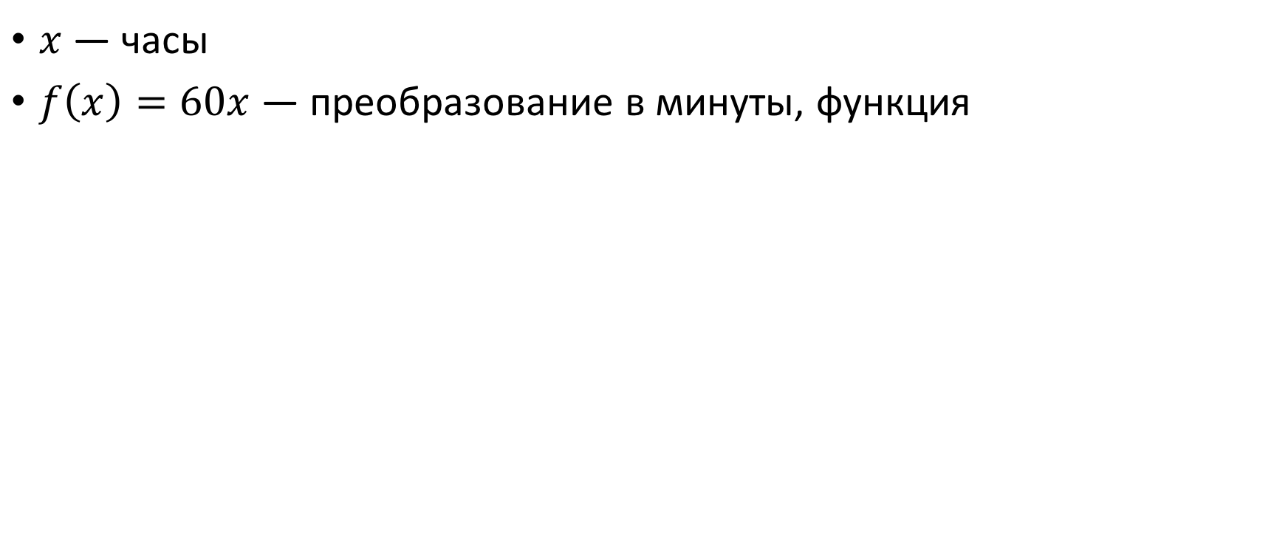
Как перевести часы в минуты?
$x$ — часы
$f\left(x\right)=60x$ — преобразование в минуты, функция

Slide 4
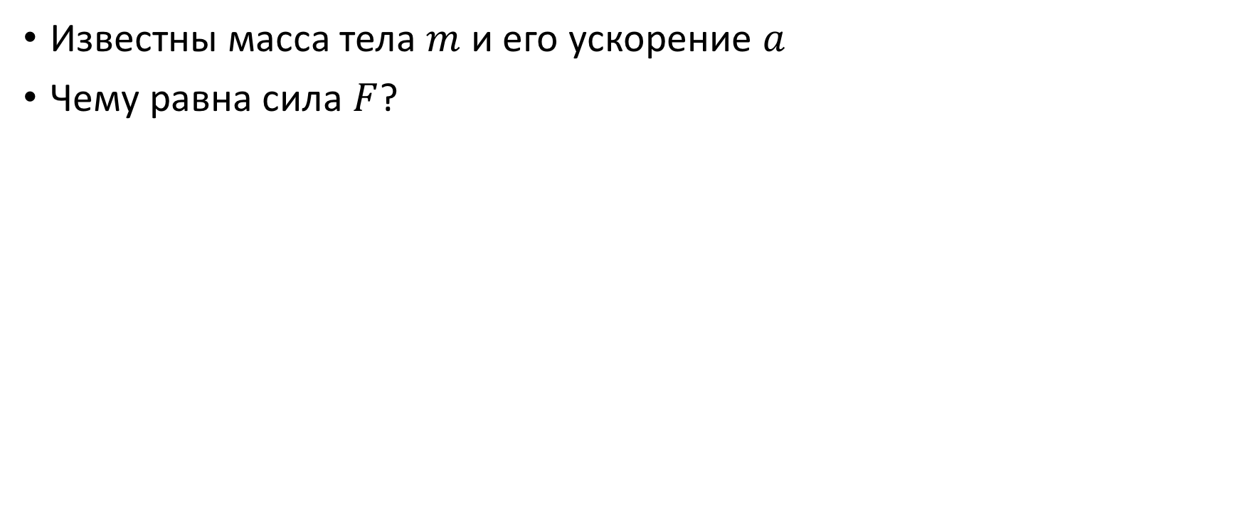
Какая сила приложена к телу?
Известны масса тела $m$ и его ускорение $a$
Чему равна сила $F$?

Slide 5
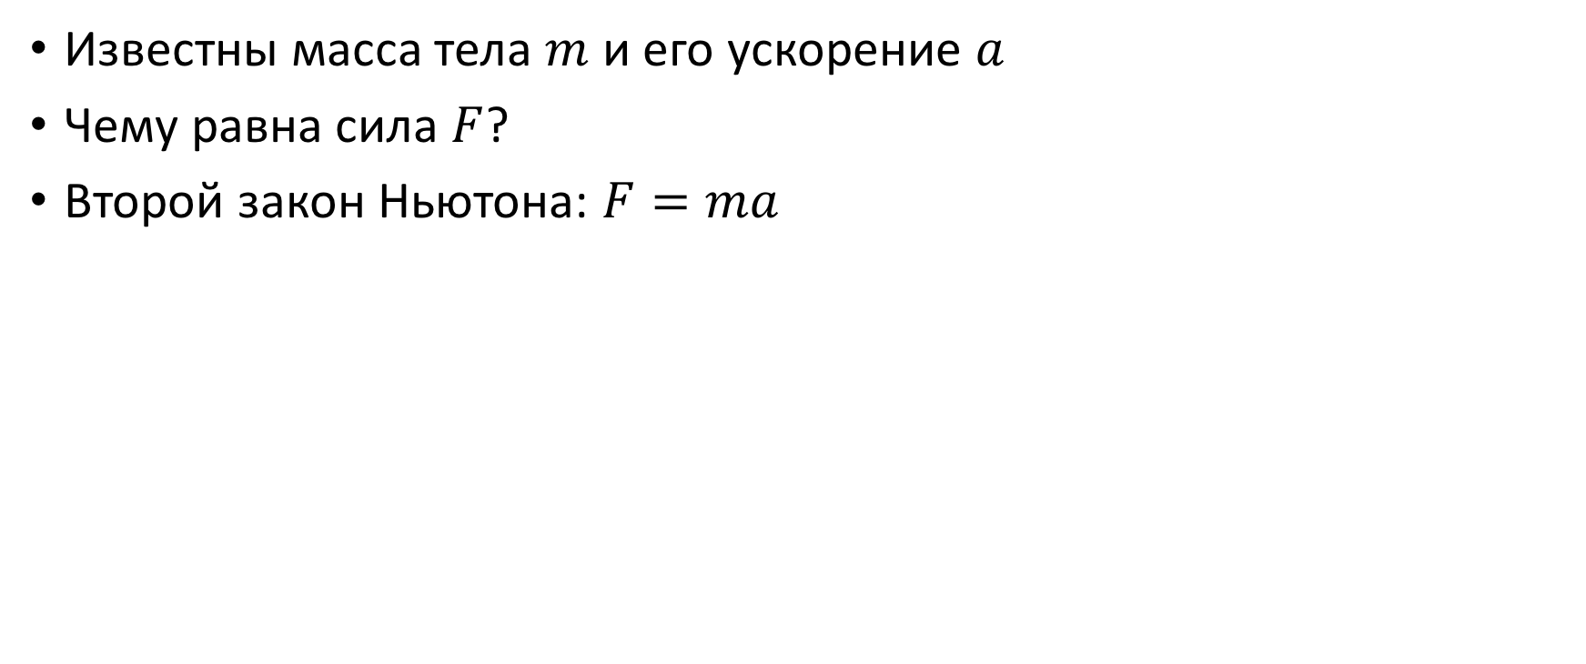
Какая сила приложена к телу?
Известны масса тела $m$ и его ускорение $a$
Чему равна сила $F$?
Второй закон Ньютона: $F=ma$

Slide 6
Как предсказать погоду?

Slide 7
Уравнения Навье-Стокса

Slide 8
Уравнения Навье-Стокса
Дифференциальные уравнения
Позволяют найти скорость воздуха и давление в любой точке
Очень тяжело решать

Slide 9
Анализ тональности текста
Какой эмоциональный окрас имеет текст?
Варианты: позитивный, нейтральный, негативный
Применение: автоматический анализ отзывов от пользователей

Slide 10
Анализ тональности текста
«Большое спасибо! Сюдя по всему, это как раз то, чего не хватает всем зарубежным курсам по Machine Learning и Knowledge Discovery. Это теория, математика, объяснение того, как оно устроено “в кишках”.»
Какой окрас?

Slide 11
Анализ тональности текста
«Я вижу очень большой минус, что курс будет на готовой библиотеке sci-kit. Курс от Andrew лучше тем, что ученик сам пишет алгоритм и видит изнутри, как он работает.»
Какой окрас?

Slide 12
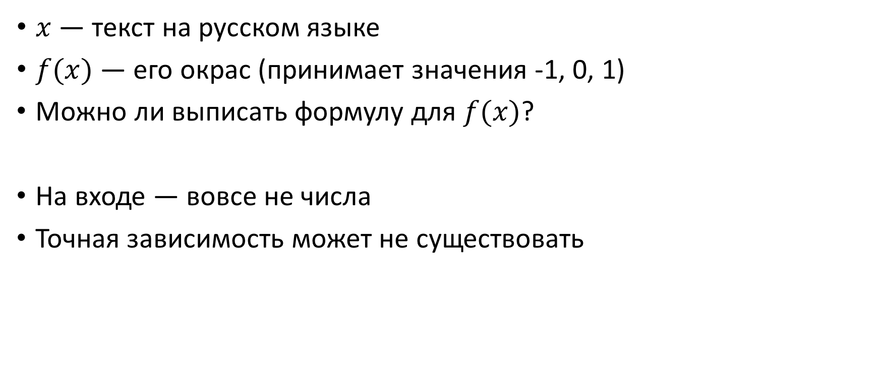
Анализ тональности текста
$x$ — текст на русском языке
$f(x)$ — его окрас (принимает значения -1, 0, 1)
Можно ли выписать формулу для $f(x)$?
На входе — вовсе не числа
Точная зависимость может не существовать

Slide 13
Больше сложных задач!
Какой будет спрос на товар в следующем месяце?
Сколько денег заработает магазин за год?
Вернет ли клиент кредит?
Что изображено на картинке?
Как перевести запись речи в текст?
Какое слово будет следующим в тексте?

Slide 14
Больше сложных задач!
Везде — очень сложные неявные зависимости
Нельзя выразить их формулой
Но есть некоторое число примеров
Тексты с известным окрасом
Будем приближать зависимости, используя примеры

Slide 15
Машинное обучение
— это про то, как восстановить сложные зависимости
по конечному числу примеров

Slide 16
Организационное

Slide 17
Про курс
wiki: http://wiki.cs.hse.ru/Основы_машинного_обучения/2026
https://t.me/iad_2026

Slide 18
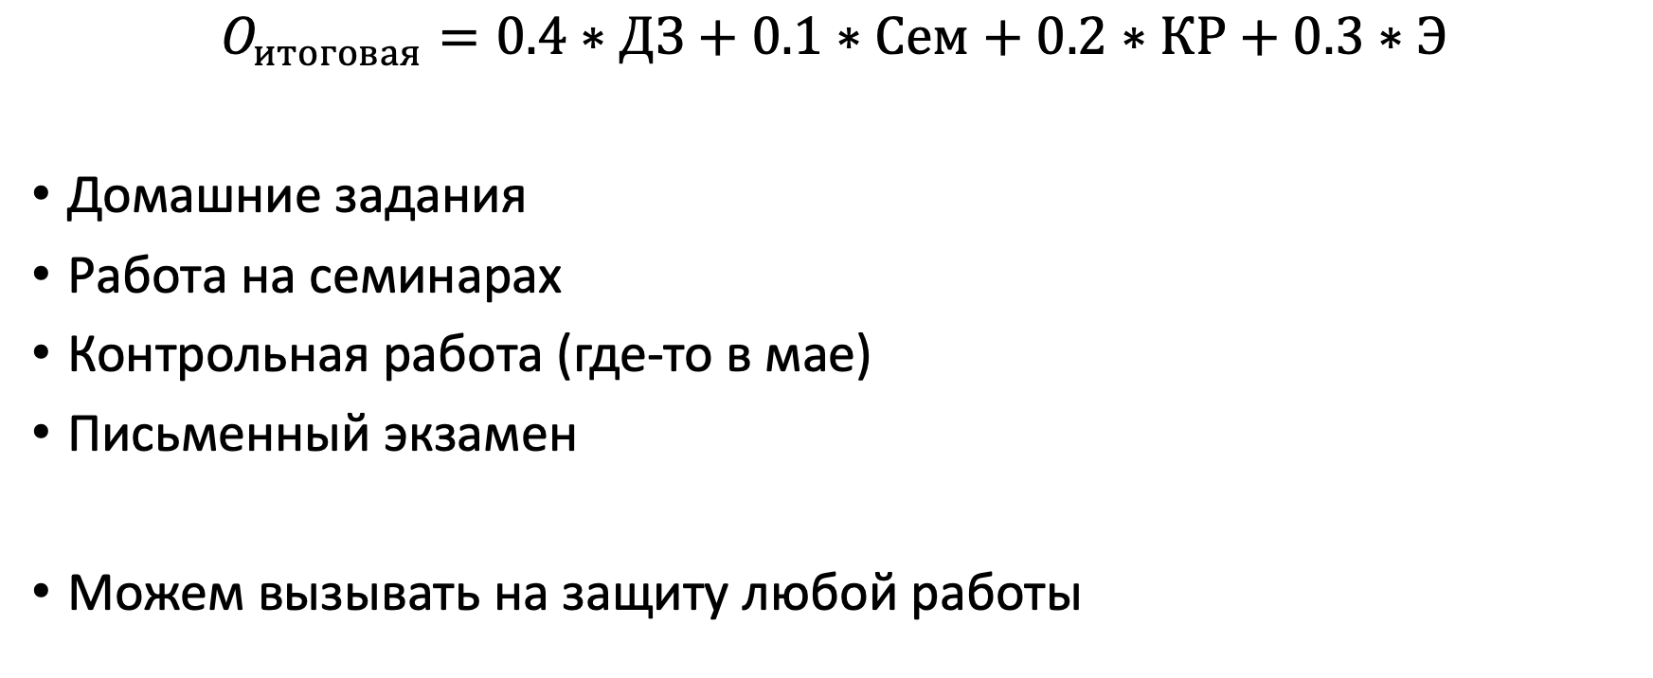
Про оценку
$$O_{итоговая}=0.4∗ДЗ+0.1∗Сем+0.2∗КР+0.3∗Э$$
Домашние задания
Работа на семинарах
Контрольная работа (где-то в мае)
Письменный экзамен
Можем вызывать на защиту любой работы

Slide 19
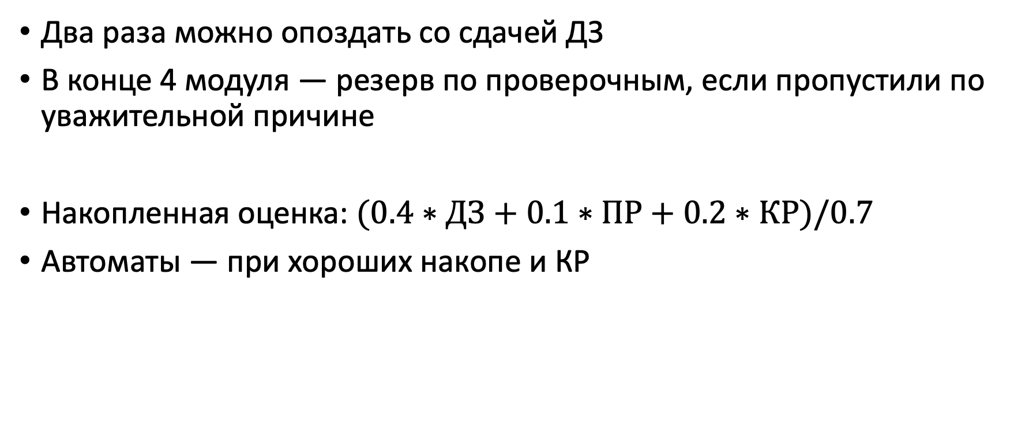
Про курс
Два раза можно опоздать со сдачей ДЗ
В конце 4 модуля — резерв по проверочным, если пропустили по уважительной причине
Накопленная оценка: $(0.4∗ДЗ+0.1∗ПР+0.2∗КР)/0.7$
Автоматы — при хороших накопе и КР

Slide 20
Про план курса
Введение
Метод k ближайших соседей
Линейные методы
Решающие деревья и случайные леса
Градиентный бустинг
Кластеризация
Рекомендательные системы
…

Slide 21
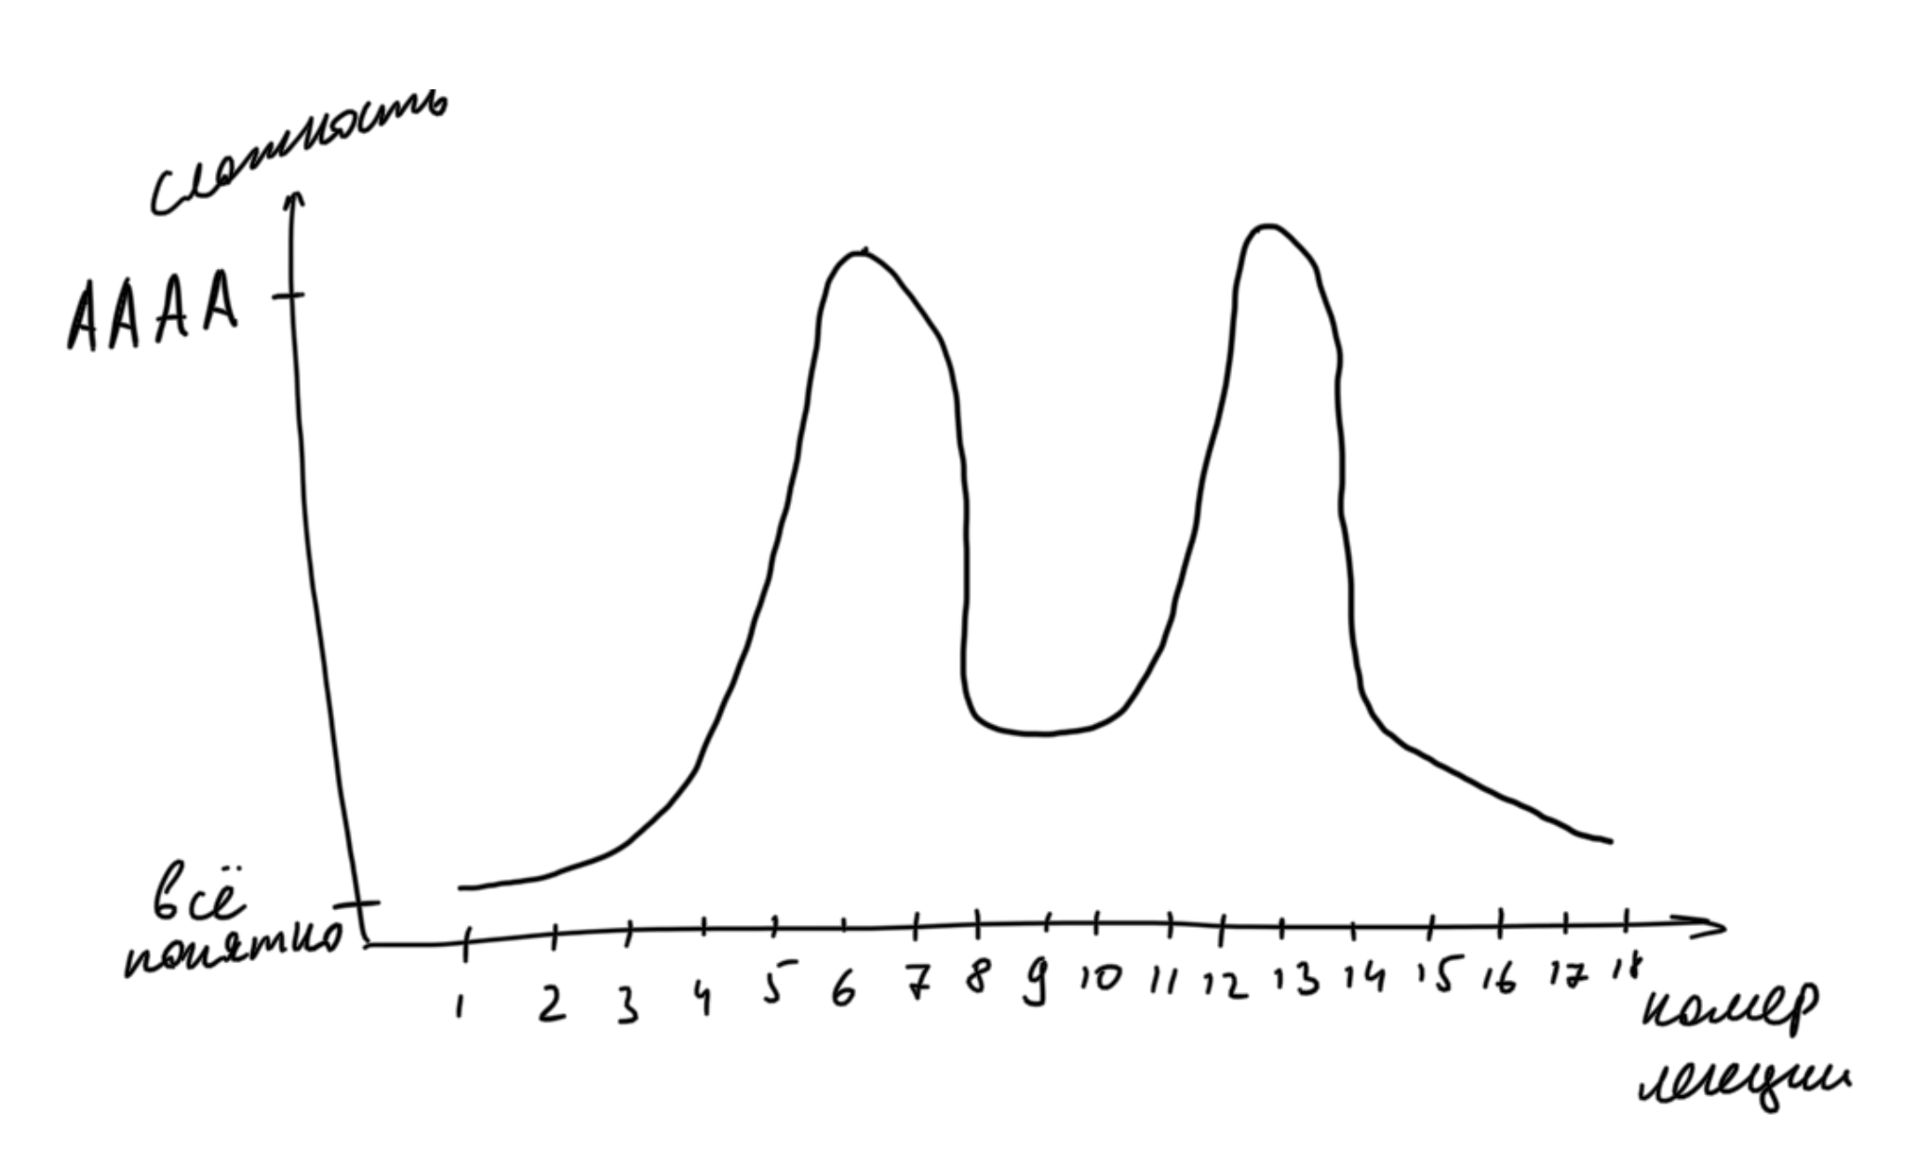
Про план курса

Slide 22
Про литературу
Luis Pedro Coelho and Willi Richert. Building Machine Learning Systems with Python.
Gareth James, Daniela Witten, Trevor Hastie and Robert Tibshirani. An Introduction to Statistical Learning.
Mohammed J. Zaki, Wagner Meira Jr. Data Mining and Analysis. Fundamental Concepts and Algorithms.

Slide 23
Про литературу
Курсы ПМИ ФКН:
http://wiki.cs.hse.ru/Машинное_обучение_1
http://wiki.cs.hse.ru/Машинное_обучение_2
Что ещё:
https://academy.yandex.ru/handbook/ml
Hastie T., Tibshirani R, Friedman J. The Elements of Statistical Learning (2nd edition). Springer, 2009.

Slide 24
Что нам пригодится?
Математический анализ
Производные
Частные производные
Градиент

Slide 25
Что нам пригодится?
Линейная алгебра
Векторы и матрицы
Нормы, метрики, скалярное произведение
Умножение матриц
Обращение матриц
Собственные числа и собственные векторы

Slide 26
Что нам пригодится?
Теория вероятностей и статистика
Можно и обойтись
Но если не лень разбираться:
Основные дискретные и непрерывные распределения
Математическое ожидание, дисперсия, моменты
Ковариация и корреляция

Slide 27
Что нам пригодится?
Писать код на Python
Это всегда больно, нужны время и практика, чтобы привыкнуть
Семинаристы и ассистенты помогут!

Slide 28
Что будет потом?
Основы глубинного обучения
Общие принципы работы и обучения нейронных сетей
Свёрточные нейронные сети
Задачи компьютерного зрения
Нейронные сети для последовательностей
Прикладные задачи анализа данных
NLP, LLM, агенты…
Рекомендательные системы
Компьютерное зрение
Глубинное обучение для аудио

Slide 29
О чём ещё помнить?
Мы проверяем домашние задания на плагиат
Важно наладить контакт с ассистентами по поводу проверки!
Дедлайны бывают мягкие и жёсткие
Два раза можно нарушить мягкий дедлайн!
9 и 10 — это очень высокие оценки
Делать не всё из домашних заданий — нормально
Задавать любые вопросы — не стыдно
Тратить много времени и немножко мучиться — нормально
Но это окупится!

Slide 30
Контакты
esokolov@hse.ru
@esokolov
Могу отвечать не сразу, можно (и нужно) напоминать

Slide 31
О себе
Закончил ВМК МГУ в 2013
Преподаю в Вышке, МГУ, РЭШ
С 2011 работал в разных компаниях, с 2013 по 2019 — в Яндексе
С 2019 — академический руководитель ПМИ

Slide 32
Основные термины

Slide 33
Пример задачи
Сеть ресторанов
Хотим открыть еще один
Несколько вариантов размещения
Какой из вариантов принесет максимальную прибыль?
* см. kaggle.com, TFI Restaurant Revenue Prediction

Slide 34
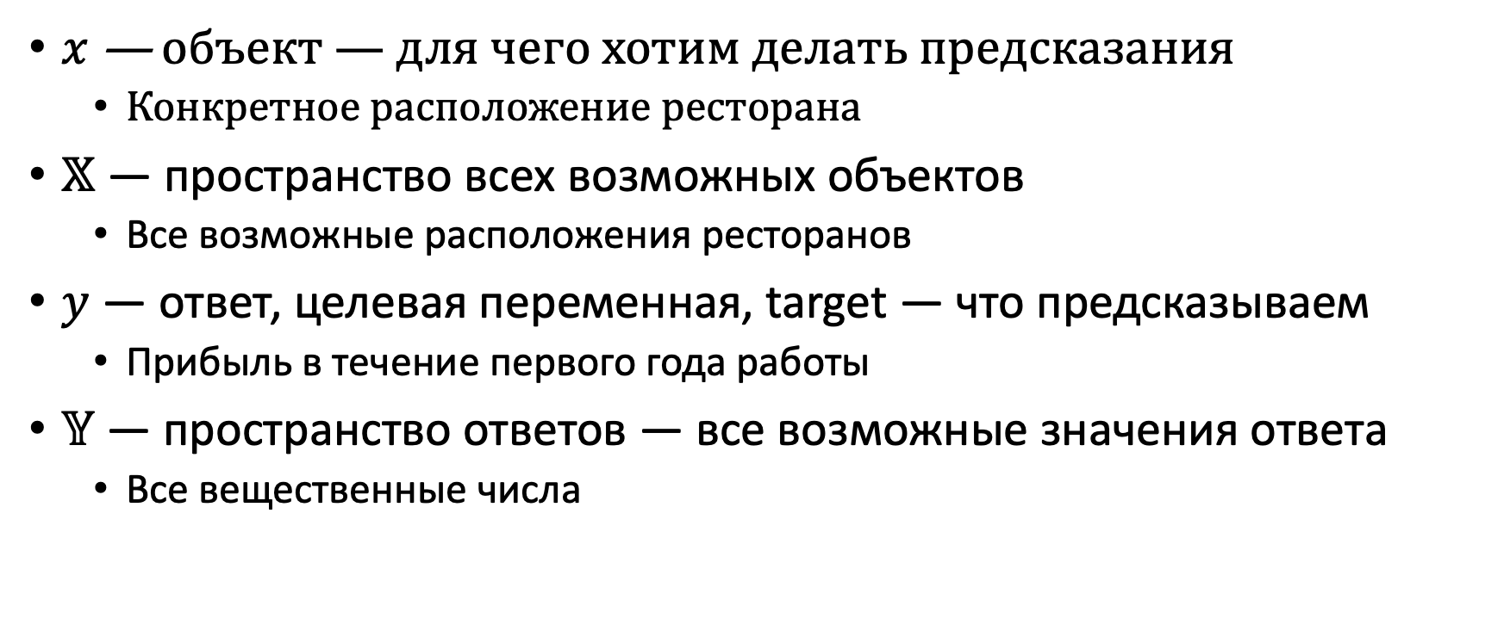
Обозначения
$x$ — объект — для чего хотим делать предсказания
Конкретное расположение ресторана
$𝕏$ — пространство всех возможных объектов
Все возможные расположения ресторанов
$y$ — ответ, целевая переменная, target — что предсказываем
Прибыль в течение первого года работы
$𝕐$ — пространство ответов — все возможные значения ответа
Все вещественные числа

Slide 35
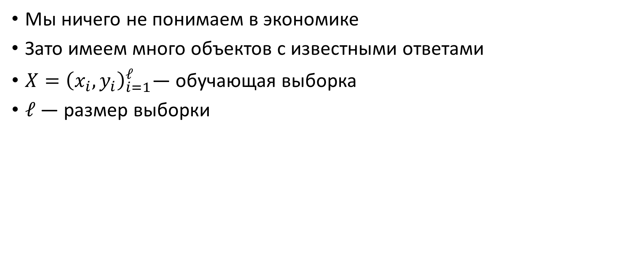
Обучающая выборка
Мы ничего не понимаем в экономике
Зато имеем много объектов с известными ответами
$X={\left(x_{i}, y_{i}\right)}_{i=1}^{ℓ}$— обучающая выборка
$ℓ$ — размер выборки

Slide 36
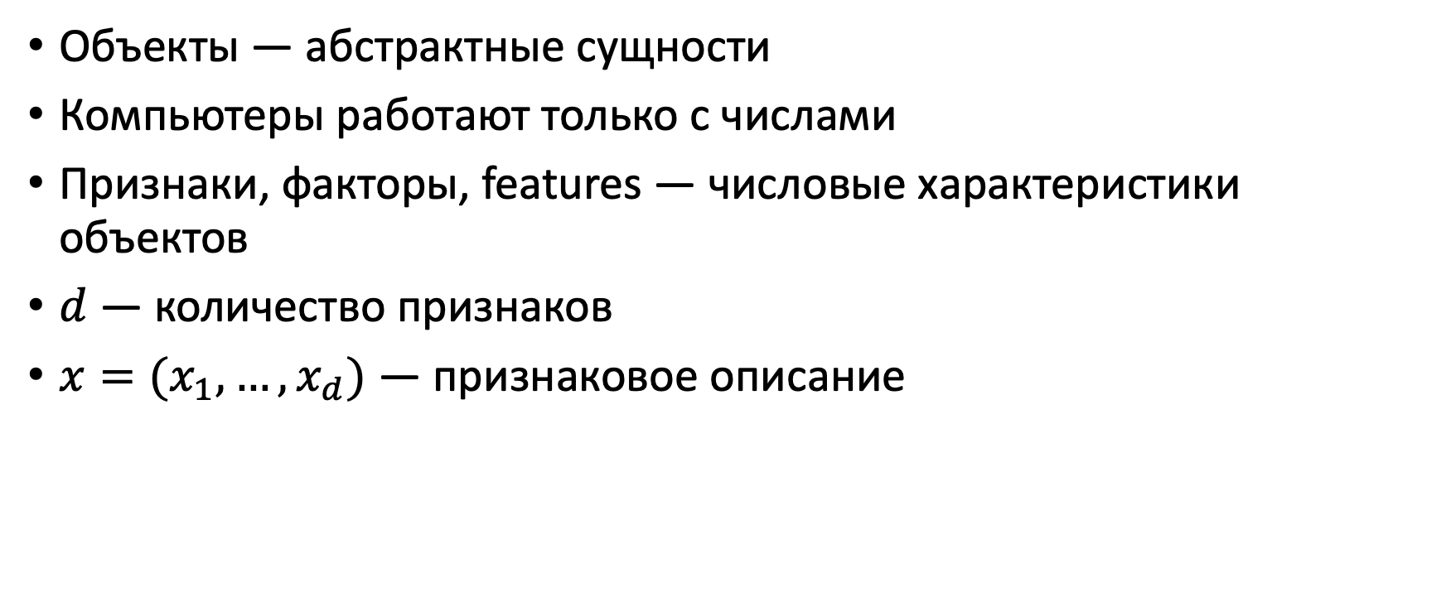
Признаки
Объекты — абстрактные сущности
Компьютеры работают только с числами
Признаки, факторы, features — числовые характеристики объектов
$d$ — количество признаков
$x=(x_{1},…, x_{d})$ — признаковое описание

Slide 37
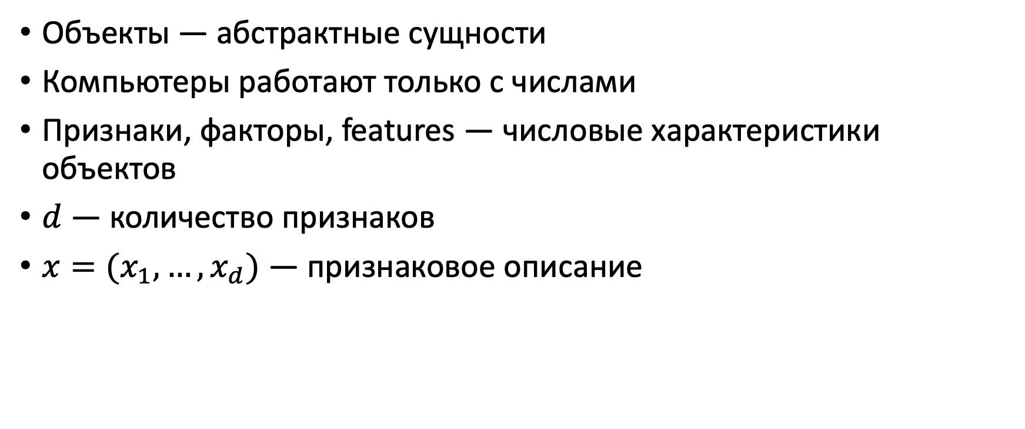
Признаки
Объекты — абстрактные сущности
Компьютеры работают только с числами
Признаки, факторы, features — числовые характеристики объектов
$d$ — количество признаков
$x=(x_{1},…,x_{d})$ — признаковое описание
Вектор

Slide 38
Признаки
Объекты — абстрактные сущности
Компьютеры работают только с числами
Признаки, факторы, features — числовые характеристики объектов
$d$ — количество признаков
$x=(x_{1},…,x_{d})$ — признаковое описание
Числа

Slide 39
Признаки
Про демографию:
Средний возраст жителей ближайших кварталов
Динамика количества жителей
Про недвижимость:
Средняя стоимость квадратного метра жилья поблизости
Количество школ, банков, магазинов, заправок
Расстояние до ближайшего конкурента
Про дороги:
Среднее количество машин, проезжающих мимо за день

Slide 40
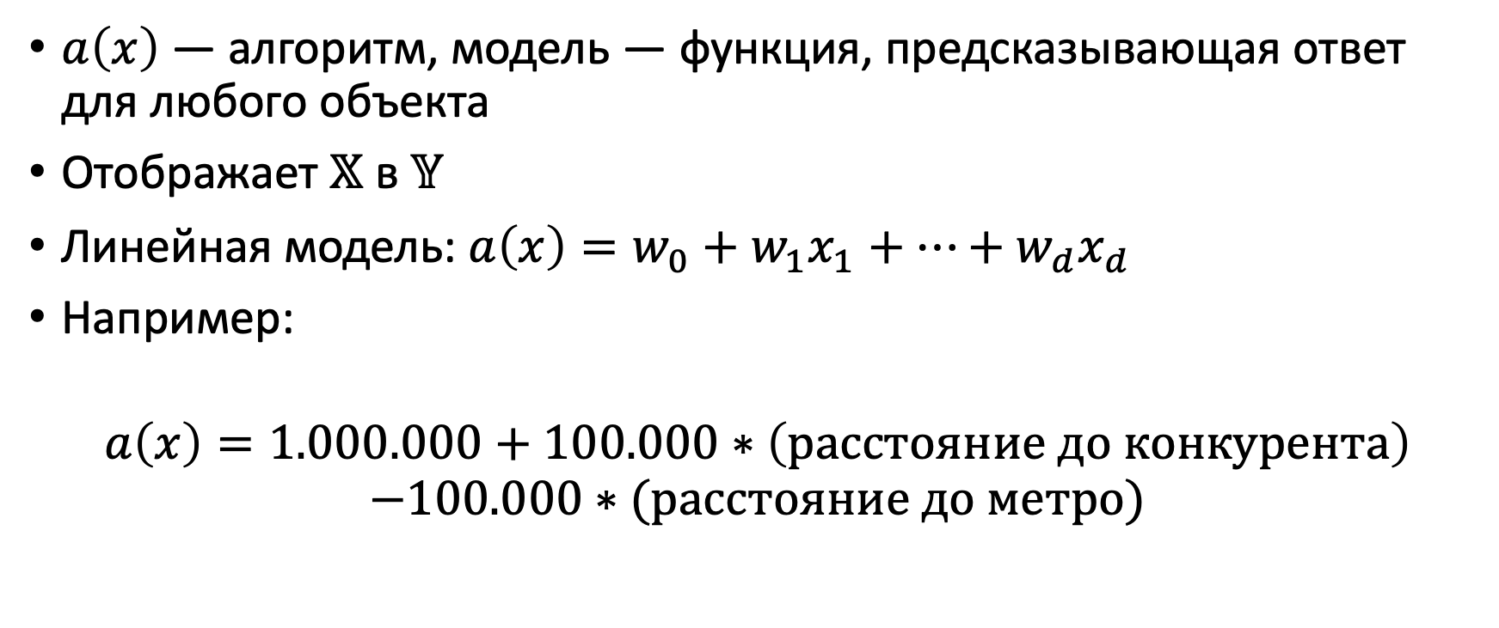
Алгоритм
$a\left(x\right)$ — алгоритм, модель — функция, предсказывающая ответ для любого объекта
Отображает $𝕏$ в $𝕐$
Линейная модель: $a\left(x\right)=w_{0}+w_{1}x_{1}+…+w_{d}x_{d}$
Например:
$$a\left(x\right)=1.000.000+100.000∗\left(расстояние до конкурента\right)$$
$$−100.000∗(расстояние до метро)$$

Slide 41
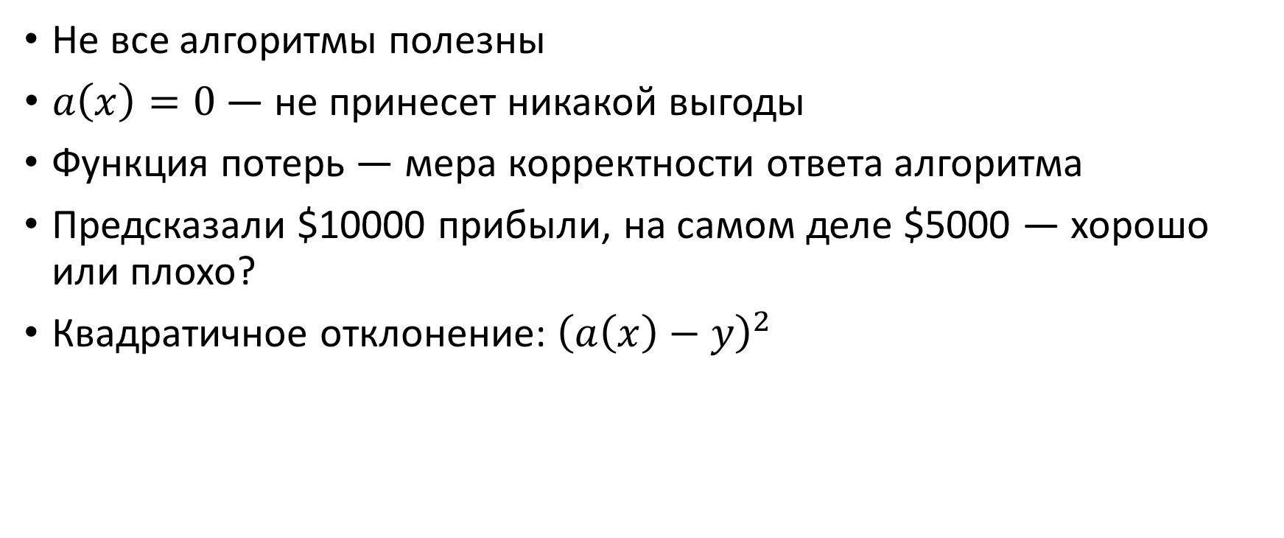
Функция потерь
Не все алгоритмы полезны
$a\left(x\right)=0$ — не принесет никакой выгоды
Функция потерь — мера корректности ответа алгоритма
Предсказали $10000 прибыли, на самом деле $5000 — хорошо или плохо?
Квадратичное отклонение: ${\left(a\left(x\right)−y\right)}^{2}$

Slide 42
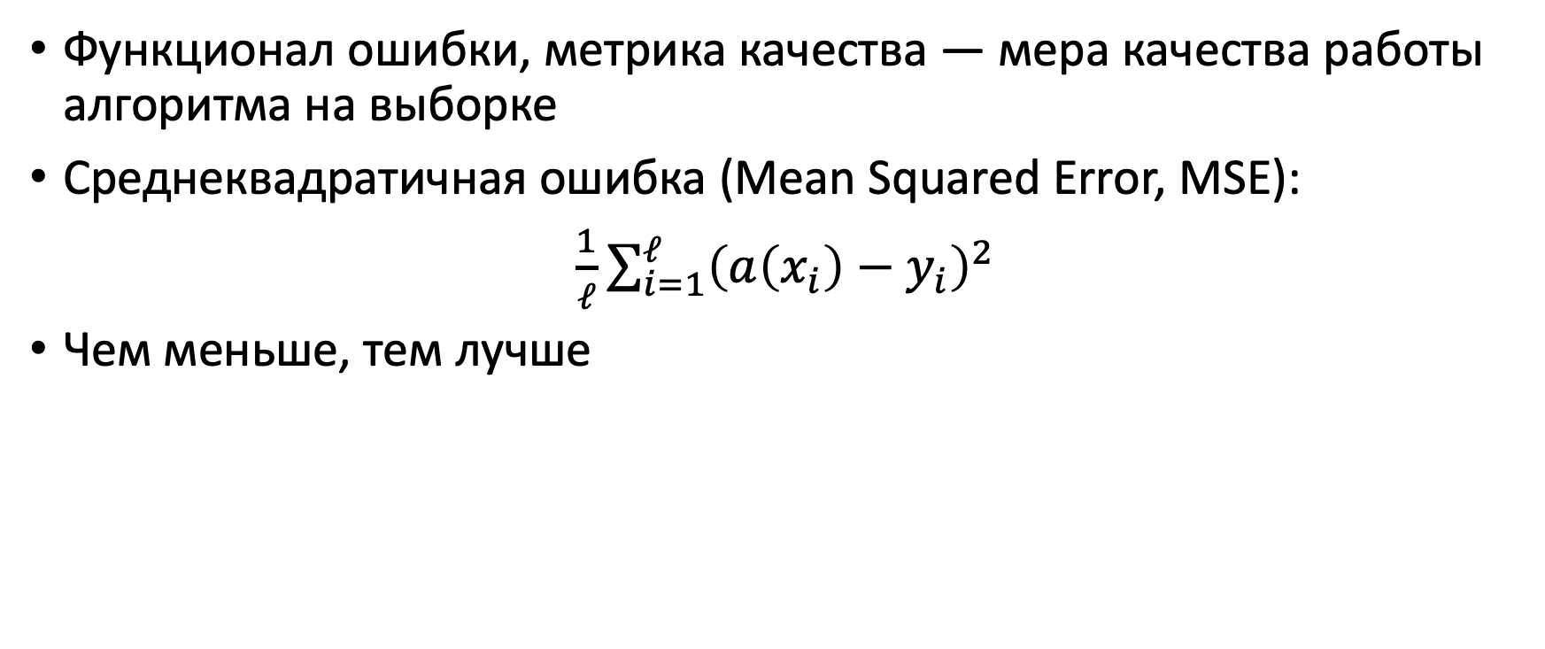
Функционал ошибки
Функционал ошибки, метрика качества — мера качества работы алгоритма на выборке
Среднеквадратичная ошибка (Mean Squared Error, MSE):
$\frac{1}{ℓ}\sum_{i=1}^{ℓ}{{\left(a\left(x_{i}\right)−y_{i}\right)}^{2}}$
Чем меньше, тем лучше

Slide 43
Функционал ошибки
Должен соответствовать бизнес-требованиям
Одна из самых важных составляющих анализа данных

Slide 44
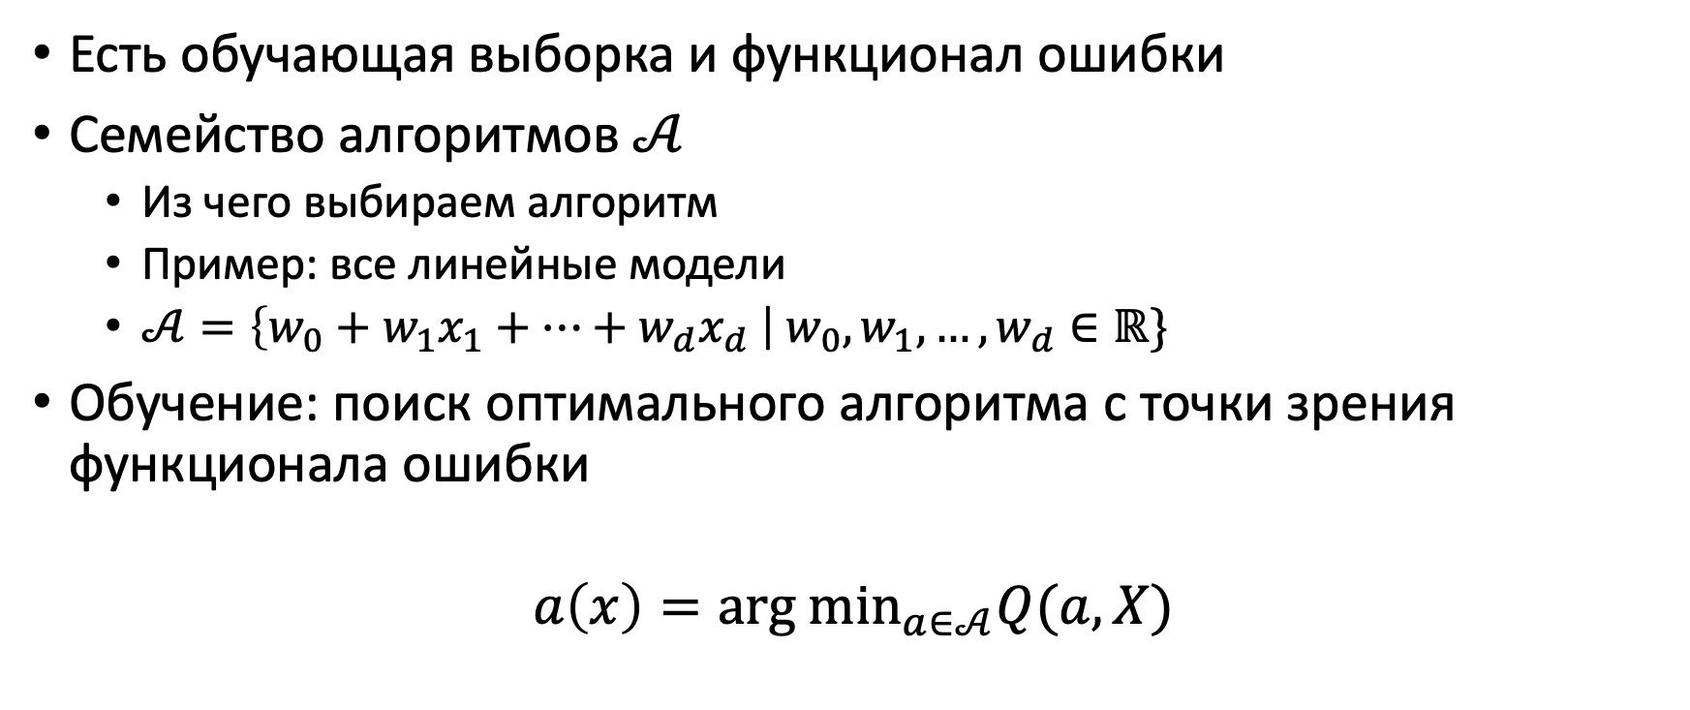
Обучение алгоритма
Есть обучающая выборка и функционал ошибки
Семейство алгоритмов $𝒜$
Из чего выбираем алгоритм
Пример: все линейные модели
$𝒜=\left\{w_{0}+w_{1}x_{1}+…+w_{d}x_{d} \right| w_{0},w_{1},…,w_{d}∈ℝ\}$
Обучение: поиск оптимального алгоритма с точки зрения функционала ошибки
$$a\left(x\right)={\text{arg} \text{min}}_{a∈𝒜}Q(a, X)$$

Slide 45
Машинное обучение
Не все задачи имеют такую формулировку!
Обучение без учителя
Обучение с подкреплением
И т.д.

Slide 46
Обучение с подкреплением
Модель
награда
действие
Среда

Slide 47

Машинное обучение
Обучающая выборка
Извлечение признаков
Обучение алгоритма
Новый объект
$$a(x)$$
Предсказание

Slide 48
Что нужно знать
Как сформулировать задачу?
Какие признаки использовать?
Откуда взять обучающую выборку?
Как подготовить обучающую выборке?
Как выбрать метрику качества?
Как обучить алгоритм?
Как оценить качество алгоритма?
Как потом внедрить алгоритм и поддерживать его?

Slide 49
Типы ответов

Slide 50
Регрессия
Вещественные ответы: $𝕐= ℝ$
(вещественные числа — числа с любой дробной частью)
Пример: предсказание роста по весу

Slide 51
Классификация
Конечное число ответов: $\left|𝕐\right|<∞$
Бинарная классификация: $𝕐=\{−1, +1\}$

Slide 52
Классификация
Многоклассовая классификация: $𝕐=\{1, 2, …, K\}$

Slide 53
Классификация
Классификация с пересекающимися классами: $𝕐={\left\{0, 1\right\}}^{K}$
(multi-label classification)
Ответ — набор из K нулей и единиц
$i$-й элемент ответа — принадлежит ли объект $i$-му классу
Какие темы присутствуют в статье?
(математика, биология, экономика)

Slide 54
Ранжирование
Набор документов $d_{1},…, d_{n}$
Запрос $q$
Задача: отсортировать документы по релевантности запросу
$a(q, d)$ — оценка релевантности

Slide 55
Ранжирование

Slide 56
Кластеризация
$𝕐$ — отсутствует
Нужно найти группы похожих объектов
Сколько таких групп?
Как измерить качество?
Пример: сегментация пользователей мобильного оператора

Slide 57
Зачем это нужно?

Slide 58

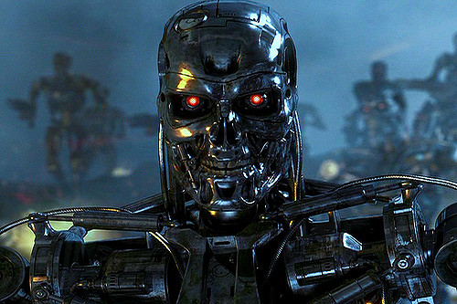
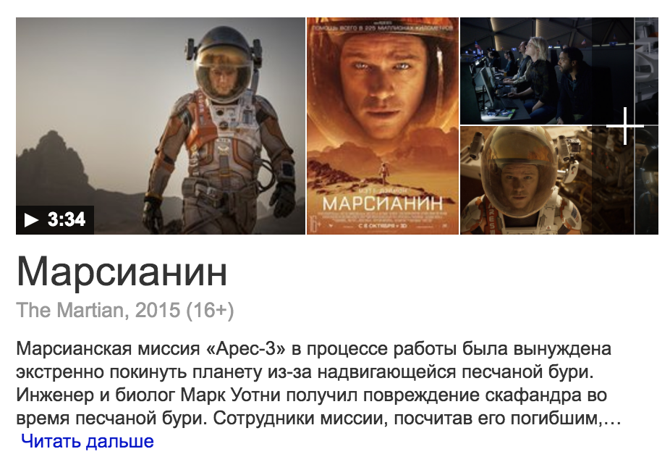
Искусственный интеллект
Сильный ИИ
через 20-100 лет
Специализированный ИИ
уже сейчас

Slide 59
AlphaGo
Модель для игры в Го
Оценивает успешность хода
Обучалась путём игры с собой
Победила чемпиона мира в 2016 году
Долгое время игра в Го считалась невозможной задачей для компьютера

Slide 60
Перенос стиля

Slide 61
Машинный перевод

Slide 62
Генерация текста
GPT-3 от OpenAI
https://arxiv.org/abs/2005.14165
https://talktotransformer.com

Slide 63
Биоинформатика и медицина
Поиск связей между ДНК и заболеваниями (23andme и другие)
Таргетные лекарства
Анализ медицинских снимков

Slide 64
Сельское хозяйство
Робототехника
Мониторинг посевов и почвы
Прогнозирование болезней и урожайности

Slide 65
Машинное обучение в HR
Поиск кандидатов и предсказание исхода собеседования
Помощь при ротации
Предсказание ухода сотрудника
Анализ внутренних форумов, выделение жалоб

Slide 66
Автоматизация системы охлаждения
Одна из главных компонент дата-центра — система охлаждения
Результат работы системы сложным образом зависит от её параметров
Необходимо быстро адаптироваться под изменение условий (нагрузка на серверы, погода)
Все дата-центры разные — эвристические правила одного центра не работают в другом
Машинное обучение позволило сократить затраты электричества на охлаждение на 40%

Slide 67
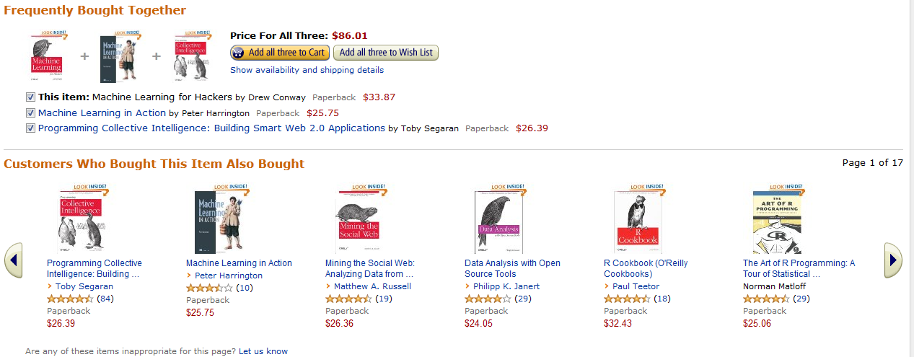
Рекомендательные системы
Полки рекомендаций на Amazon генерируют 35% от всех покупок
Рекомендации на основе машинного обучения и анализа больших объёмов данных

Slide 68
Зачем это нужно?
Это круто
Сложные задачи
Движение к искусственному интеллекту
Это полезно
Извлечение прибыли из данных
Data-driven companies

Slide 69
Как можно заниматься анализом данных?
Data scientist
Работа с данными
Знание инструментов и методов
Опыт решения задач
Менеджер
Понимание, как работает машинное обучение
Понимание узких мест, оценивание сроков
Заказчик
Метрики качества
Требования к данным
Ограничения современных подходов

Slide 70
На следующей лекции
Типы задач в машинном обучении
Типы признаков
Примеры задач
Метод k ближайших соседей

